Slide 1
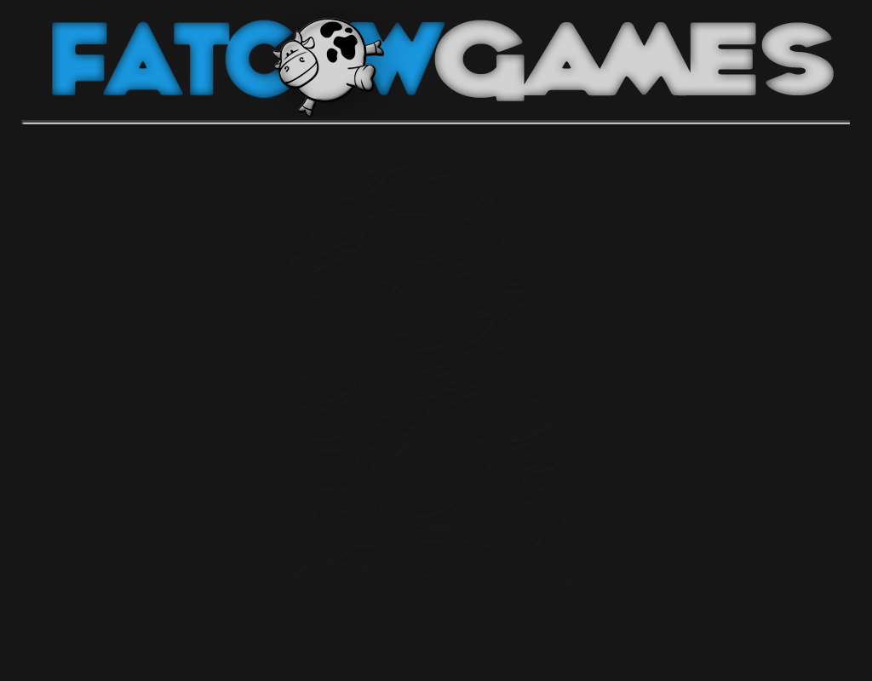
Hvem er vi?
Vi er 3 personer som produserer Interaktiv Underholdning/Spill.
Amit Ginni Patpatia (Daglig Leder)
Finn Ragnar Knibestøl (3D Designer)
Michael Cameron (Programmerer)

Slide 2
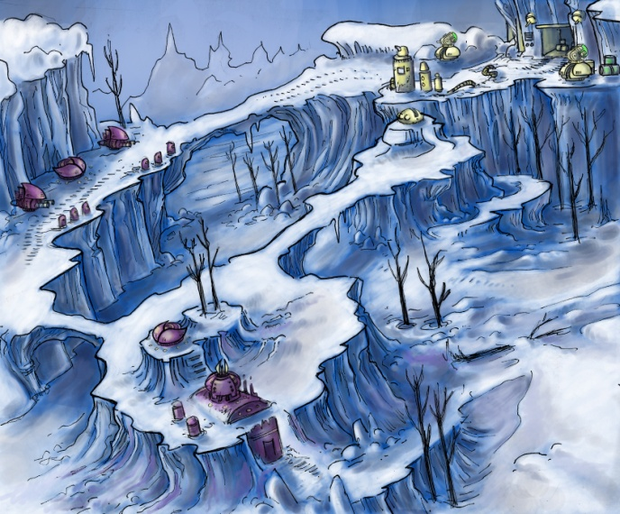
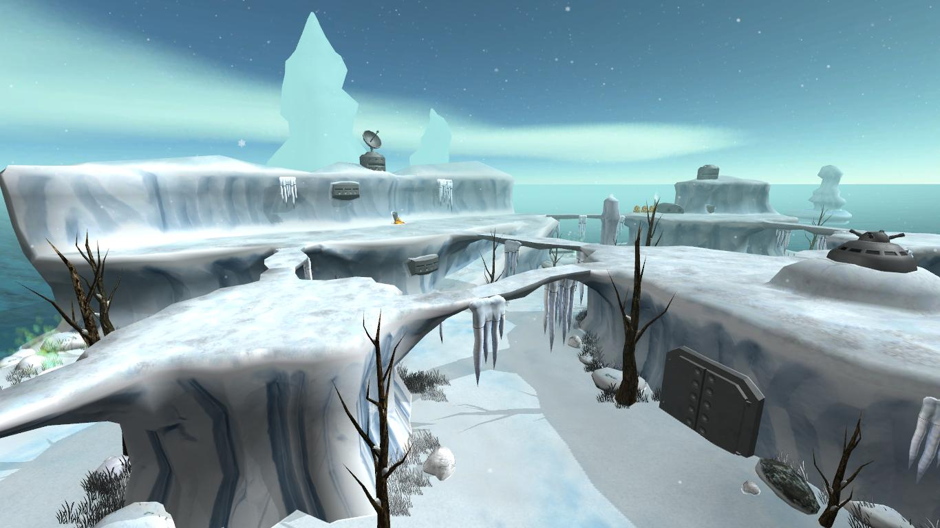
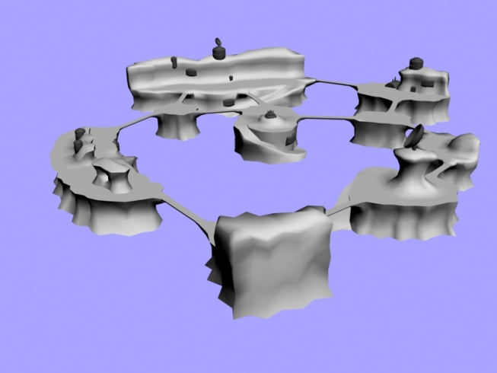
Hva tilbyr vi?
Konsept Tegning
3D Design
Spill Produksjon
Konsulent & Design tjenester
3D Animasjon
3D Visualisering

Slide 3
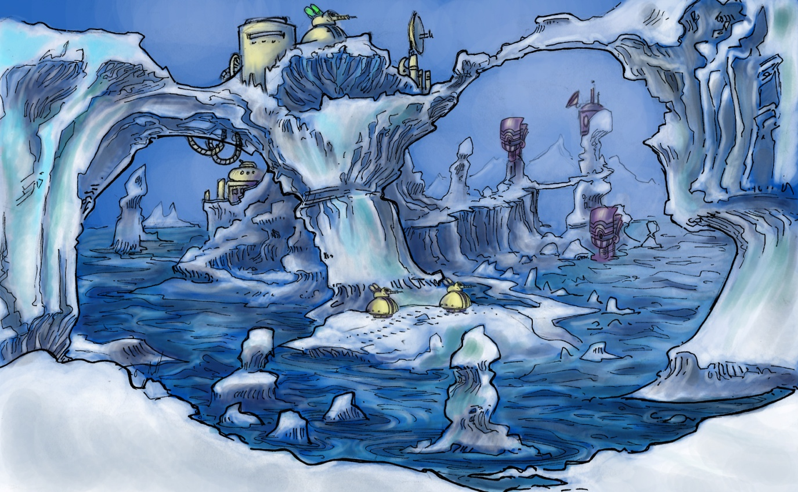
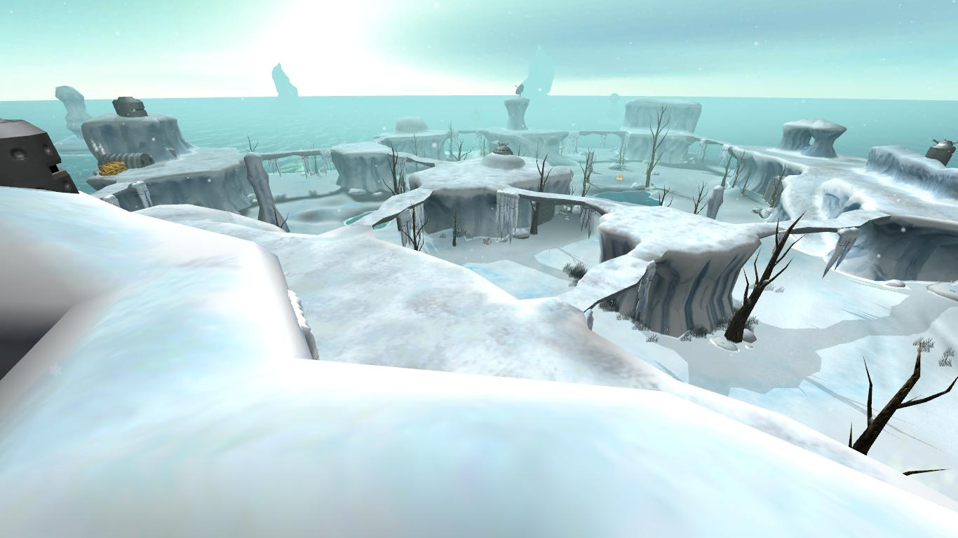
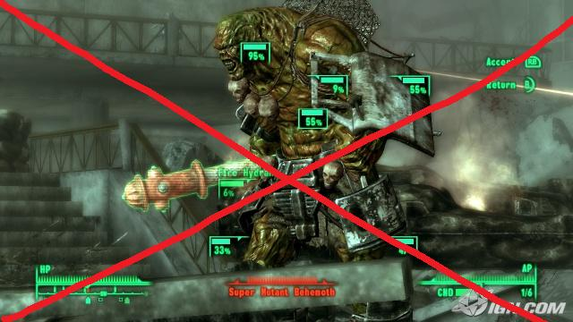
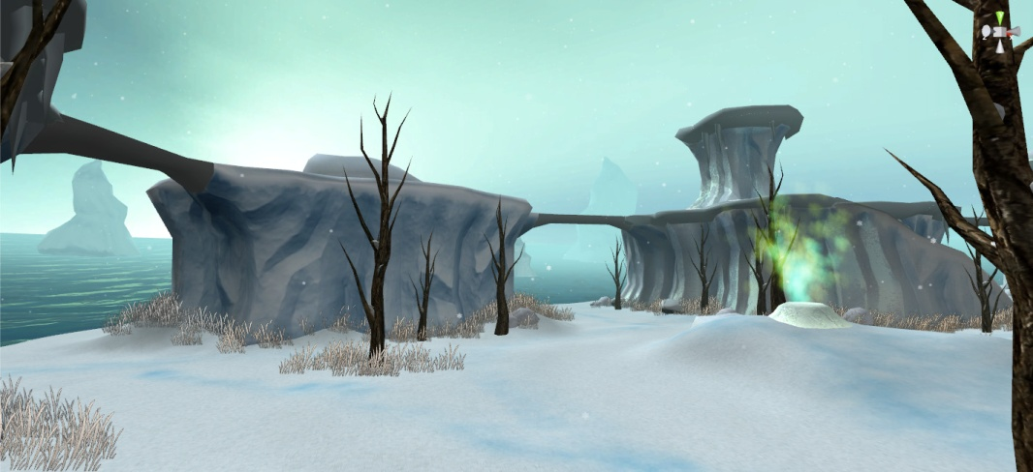
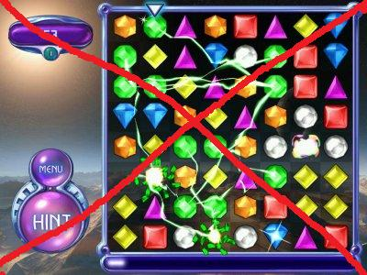
Hva jobber vi med nå?
Spill prosjekt ved navnet EGO WARS
Spillet er for vår marked Busy Gamers
Vi spesialiserer oss innenfor Samarbeids & Flertall spill.
Tids investering
Repetisjon
Redusert lærings tid
Enkel lærings kurve
Lagrings mulighet
MORO, MORO, MORO

Slide 4
Kontakt Info:
Navn: Amit Ginni Patpatia
Mobil: 481 29 281
E-post: amit@fatcowgames.net
Webside: http://www.fatcowgames.net
Hva trenger vi?
Større Kapital
Nye ansatte
Investorer
Samarbeidspartnere
Flere prosjekter

